Slide 1
МБДОУ «Детский сад компенсирующего вида № 182»
Презентация группы раннего развития №1

Slide 2
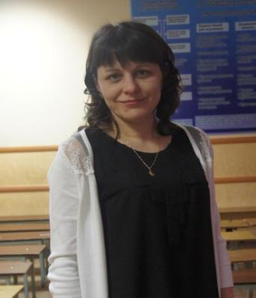
НА ГРУППЕ РАБОТАЮТ:
ВОСПИТАТЕЛЬ –
СМИРНОВА МАРИЯ МИХАЙЛОВНА
Образование – ср.специальное
Категория – соответствие занимаемой должности
Стаж работы – 6 лет

Slide 3
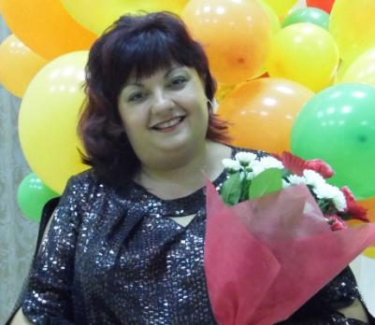
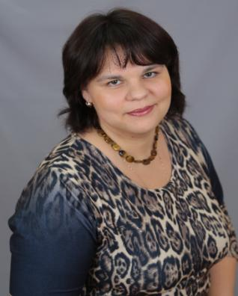
ПЕДАГОГ-ПСИХОЛОГ
ЗОТОВА НАТАЛИЯ ВЛАДИМИРОВНА
Образование – высшее
Категория – высшая
Стаж работы – 18 лет
БУТУСОВА АННА АЛЕКСАНДРОВНА
Образование – высшее
Категория – первая
Стаж работы – 13 лет

Slide 4
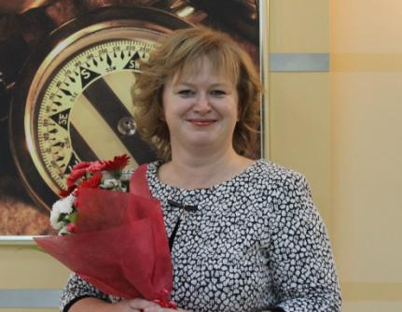
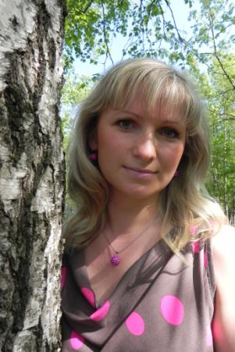
МУЗЫКАЛЬНЫЙ РУКОВОДИТЕЛЬ
ГОРШКОВА ОЛЬГА НИКОЛАЕВНА
Образование – высшее
Категория – первая
Стаж работы – 19 лет
УЧИТЕЛЬ-
ДЕФЕКТОЛОГ
КРУПИНА ЕЛЕНА ВЛАДИМИРОВНА
Образование – высшее
Категория – высшая
Стаж работы – 15 лет

Slide 5
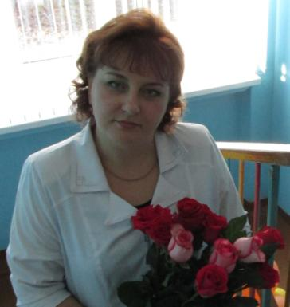
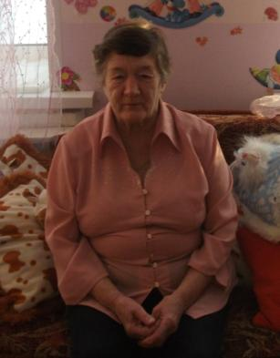
СЕСТРА –
ОРТОПТИСТКА
КРЮКОВА
НАТАЛЬЯ
ВЛАДИМИРОВНА
МЛАДШИЙ
ВОСПИТАТЕЛЬ
ЛЕМЕХОВА
ГАЛИНА
БОРИСОВНА

Slide 6
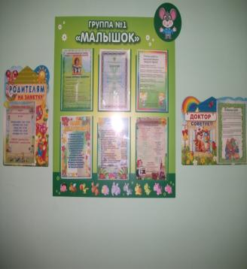
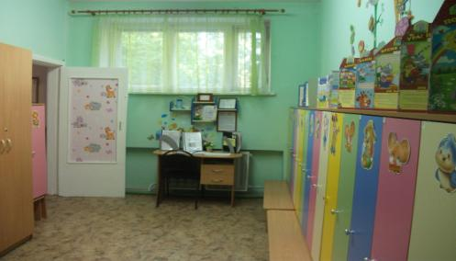
РАЗДЕВАЛКА поутру рада малышей встречать,
А родители здесь могут что-то новое узнать!

Slide 7
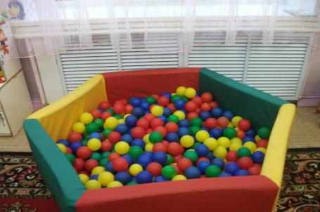
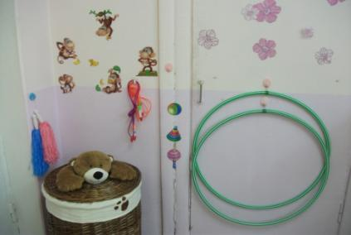
ФИЗКУЛЬТУРНО-ОЗДОРОВИТЕЛЬНЫЙ УГОЛОК
Физкультурой мы в саду Много занимаемся. На зарядке по утрам Крепнем, закаляемся.

Slide 8
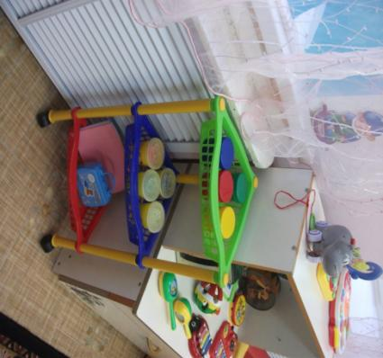
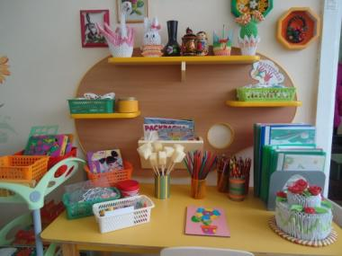
УГОЛОК ТВОРЧЕСТВА
Краски, клей и карандаш,
Пластилин-помощник наш.
Пусть мы плохо говорим,
Но зато уже творим!

Slide 9
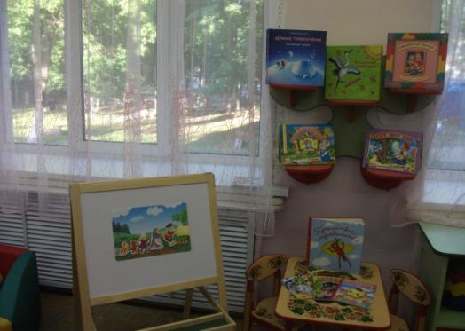
УГОЛОК «НАША БИБЛИОТЕКА»
Мы героев сказок любим, Книжки очень бережём, И читать их сами будем. Только малость подрастём!

Slide 10
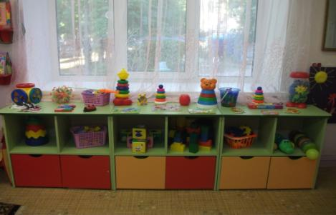
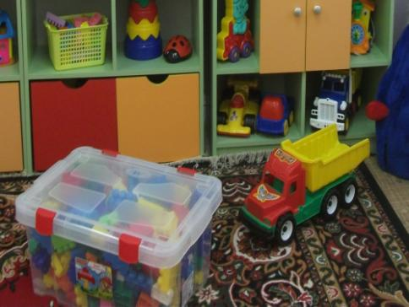
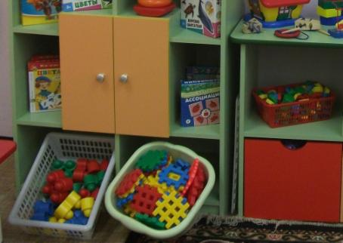
УГОЛОК СТРОИТЕЛЬНО- КОНСТРУКТИВНЫХ ИГР
У нас много в садике конструктора- Каждый день играем неизменно, Строим стену очень-очень длинную, И над нею - башню непременно!

Slide 11
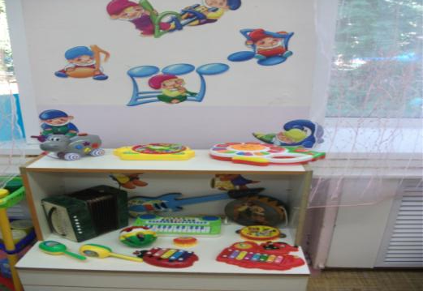
МУЗЫКАЛЬНЫЙ УГОЛОК
Под нашу музыку поют И пляшут так старательно Детишки, куклы, - все вокруг! И даже воспитатели!

Slide 12
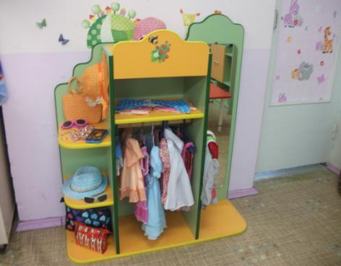
УГОЛОК РЯЖЕНЬЯ
Носим мы со вкусом Шляпки, сумочки и бусы. В зеркало посмотримся –
Просто экстра класс!
"Ах, какие модники!"- Скажут все про нас.

Slide 13
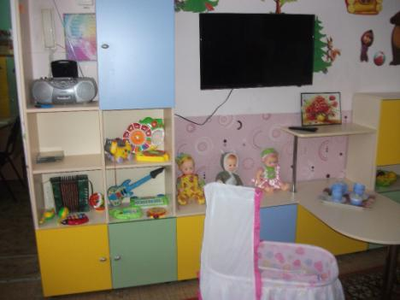
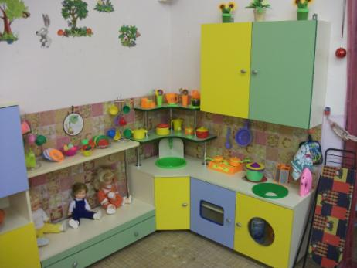
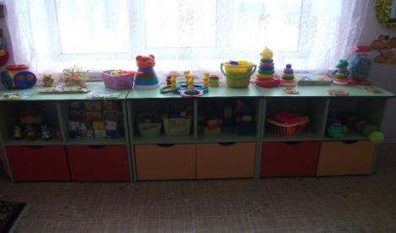
УГОЛОК СЮЖЕТНО-РОЛЕВЫХ ИГР
Кем мне стать-я сам решаю,
Потому, что я играю.
В уголке легко найти
Всё что нужно для игры.
Приготовлю, постираю,
Куклу Катю покачаю.

Slide 14
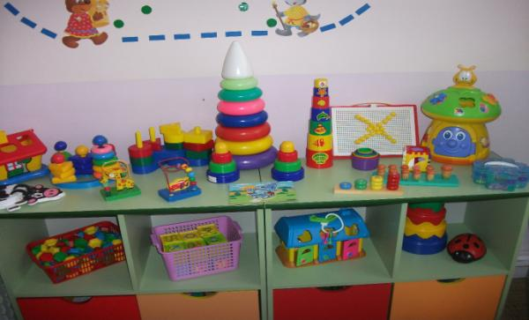
ТИФЛОУГОЛОК
Мы умеем собирать пирамидку и шнуровку,
С мозаикой и сортёрами приобрели сноровку.
Со всем нам справиться помог любимый тифлопедагог.

Slide 15
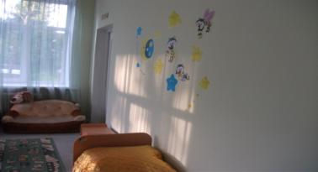
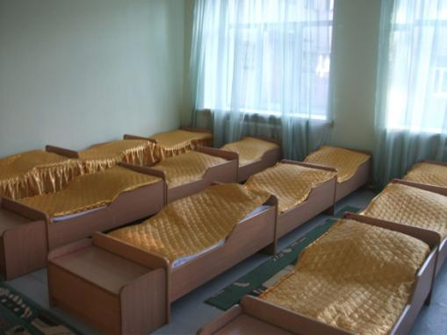
СПАЛЬНЯ
Утром рано встали, в детский сад пришли,
Бегали, играли, пели малыши.
Да не все успели потрогать и узнать –
Ручки, ножки, глазки стали уставать…
Ах, какая мягкая в садике кровать!

Slide 16
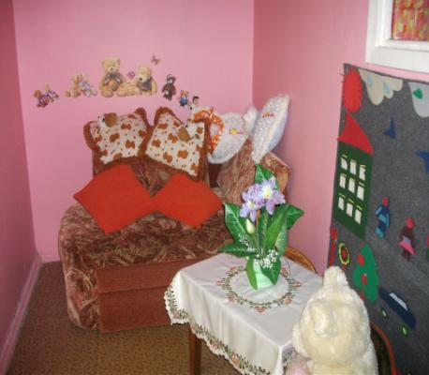
УГОЛОК УЕДИНЕНИЯ
Если вдруг слегка устанем,
То капризничать не станем.
В уголке уединения
Исчезнут все наши волнения.

Slide 17
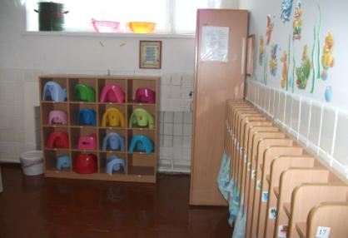
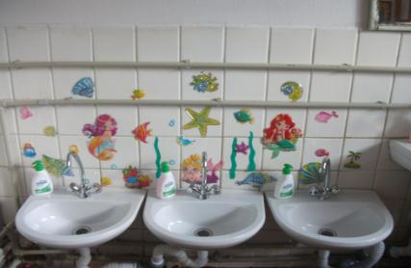
ТУАЛЕТНАЯ КОМНАТА
Эта комната важна, знают все детишки,
Ведь очень неприятно писаться в штанишки.

Slide 18
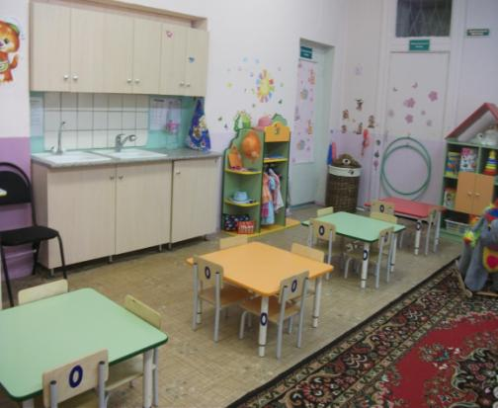
ОБЕДЕННАЯ ЗОНА
Что сегодня на обед? — Суп, кисель, ещё омлет. Как большие, каждый сам Держим ложку и НЯМ-НЯМ!

Slide 19
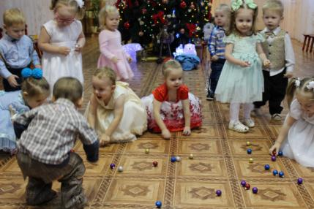
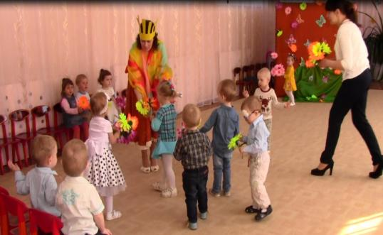
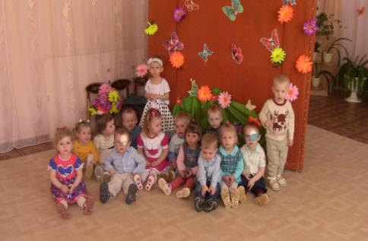
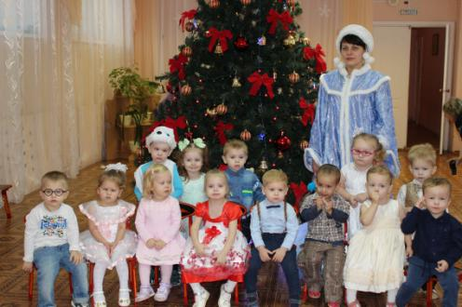
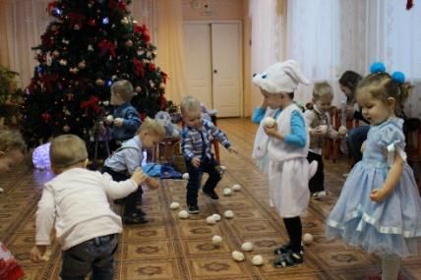
НАШИ ПРАЗДНИКИ
Очень праздники мы любим: Веселиться, танцевать, Только музыку услышим Сразу надо в зал бежать.

Slide 20
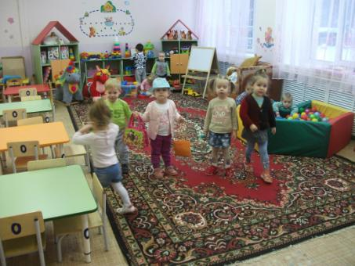
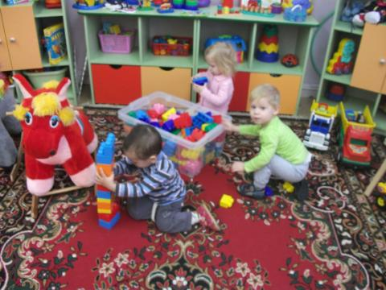
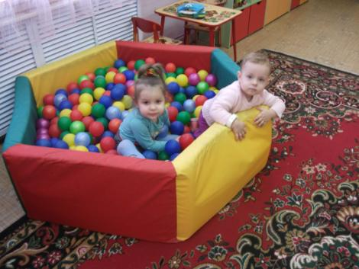
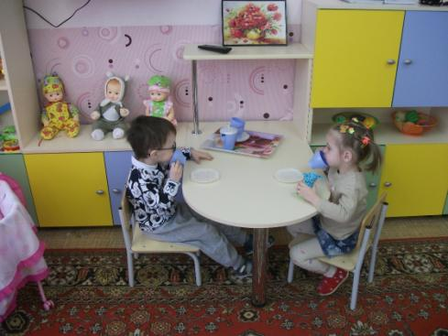
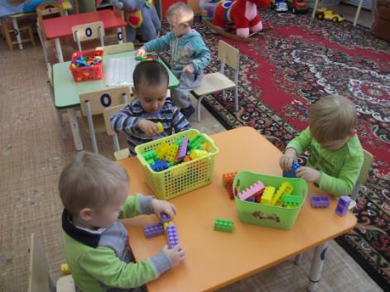
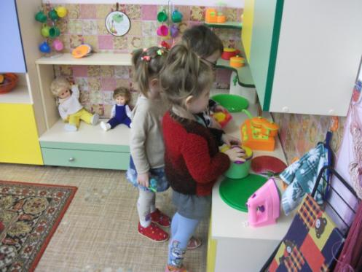
НАШИ БУДНИ
Детки в садике живут, Здесь играют и поют, Здесь друзей себе находят, На прогулку с ними ходят.
Вместе спорят и мечтают, Незаметно подрастают. Детский сад — второй наш дом, Как тепло, уютно в нем!

